Slide 1

Server-Side-Rendering

Slide 2
Agenda
Wie funktioniert Rendering in Browsern?
Renderingarten
SSR mit SvelteKit
Performance
SEO

Slide 3
Was ist Rendering
Rendering ist das Ausgeben des angefragten Inhalts auf dem Bildschirm
Standardmäßig HTML Dokumente und Bilder
Andere Dateien mit PlugIns

Slide 4
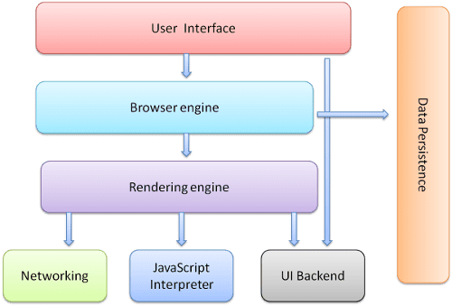
Aufbau eines Browsers

Slide 5



Rendering Engines

Slide 6
Critical Render Path
DOM
CSSOM
Render Tree
Layout
Paint

Slide 7
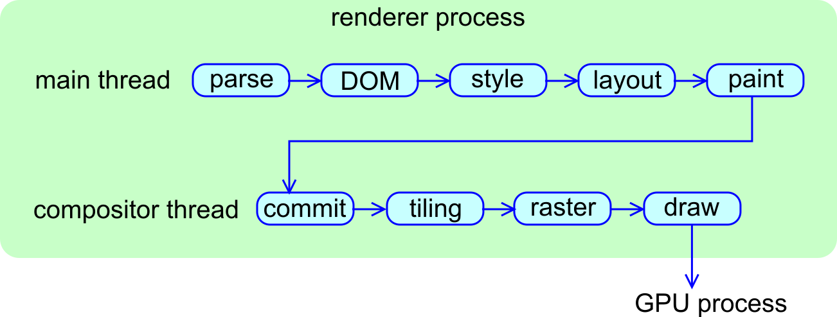
Blink Rendering Process

Slide 8
Was ist die DOM?
Document Object Model
Auch Content Tree genannt
Objekt Repräsentation von HTML-Dokumenten
HTML-Dokumente sind eine Serialisierung der DOM

Slide 9
DOM Tree
Parsing des HTML-Dokuments zur DOM
DOM kann sich während des Parsing ändern
Zusätzliche Token durch <script> Elemente
Skripte ohne async oder defer blockieren das Parsing

Slide 10
CSSOM Tree
CSSOM: CSS-Äquivalent von DOM
Browser blockiert Rendering bis CSS geparst wurde
Regeln können überschrieben werden
Rendering erst möglich nachdem CSSOM fertig ist

Slide 11
Render Tree
Visuelle Repräsentation der Elemente
Gibt Reihenfolge vor in der die Elemente angezeigt werden
Browser kombiniert DOM Tree und CSSOM Tree zu Render Tree
Prüft alle DOM Nodes und entscheidet angewandten CSS-Regeln
Enthält nur sichtbaren Inhalt
Kein <head></head> oder display: none

Slide 12
Layout
Entscheidet wo und wie die Elemente auf der Seite positioniert werden
Breite und Höhe
Position in Relation zu anderen Elementen

Slide 13
Painting
Zeichnet die Pixel auf dem Bildschirm
Traversiert Render Tree und ruft paint() Funktion des Renderers auf

Slide 14
Rendering Arten
Es existieren drei Arten von Rendering
Pre Rendering
Client Side Rendering
Server Side Rendering
DOM
CSSOM
Render Tree
Layout
Paint

Slide 15
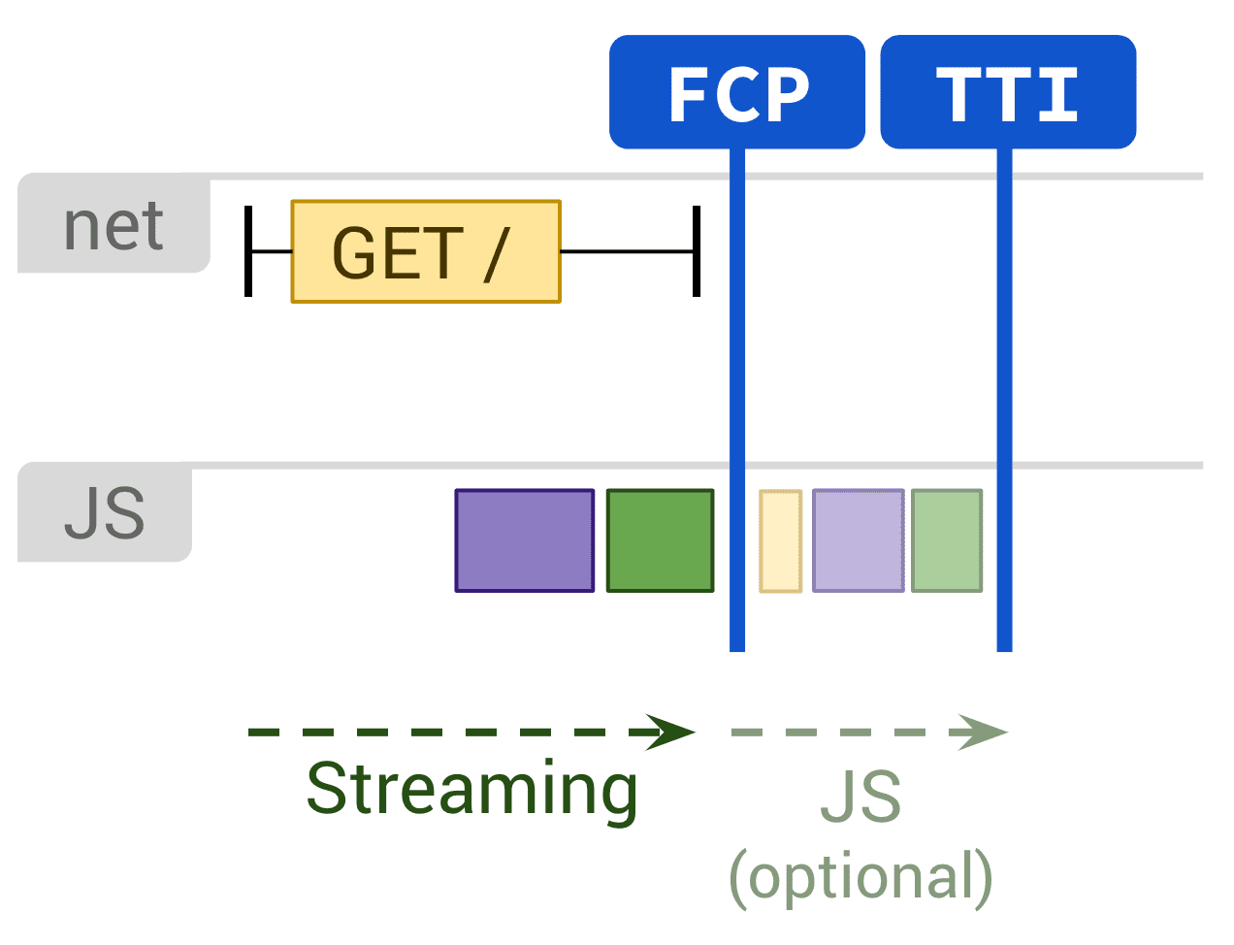
Pre Rendering
Erstellen der HTML-Dateien zur Buildzeit

Slide 16
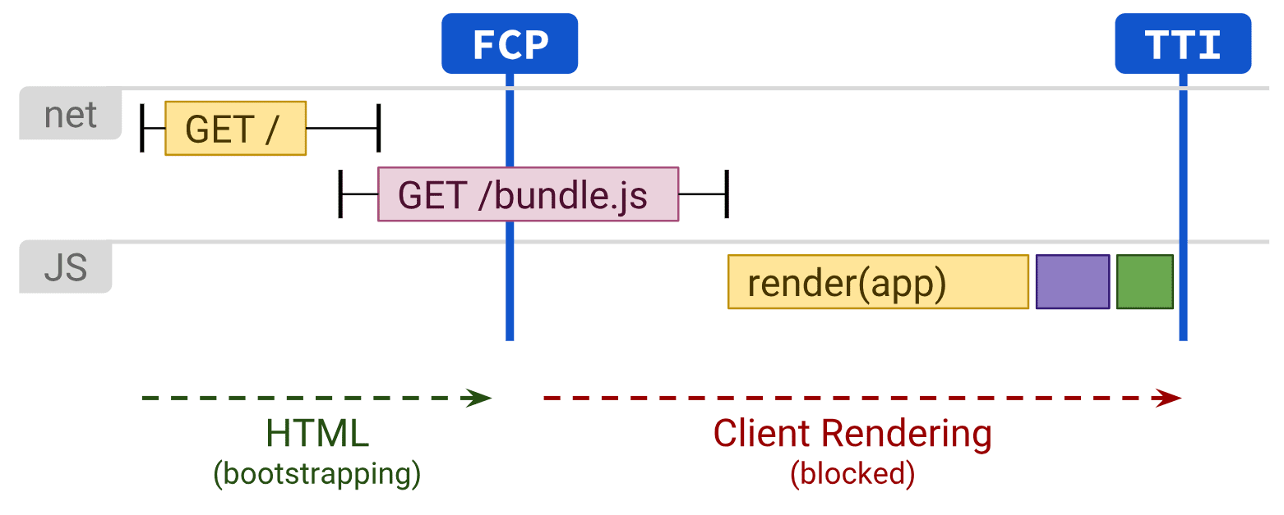
Client Side Rendering
Dynamisches erstellen der DOM im Browser des Clients
Erstellt DOM zur Laufzeit mit JavaScript

Slide 17
Aufgabe 1
Vergleicht die Netzwerkanalyse und DOM der PreRendering und Client Side Rendering Anwendungen.
Pre Rendering: localhost:8080
Client Side Rendering: localhost:8081

Slide 18
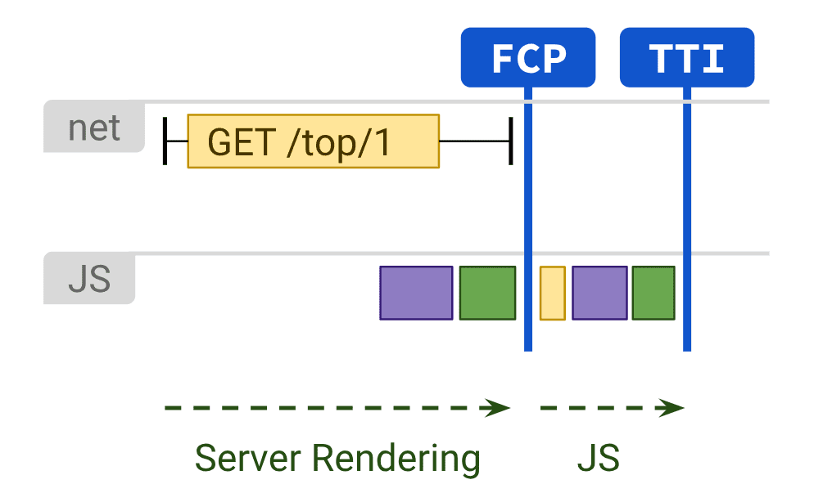
Server Side Rendering
Dynamisches Erstellen der HTML-Datei auf dem Server

Slide 19
Vor- und Nachteile
 | Vorteile | Nachteile
Pre Rendering | Schnelles initiales Laden Geringe Server Rechenaufwand SEO | Statisch Langsame In App Navigation
Client Side Rendering | Geringe Server Rechenzeit Interaktiv Schnelle In App Navigation | Geringe Client Performance SEO Langsames initiales Laden
Server Side Rendering | Schnelles initiales Laden Interaktiv SEO | Hoher Server Rechenaufwand Langsame In App Navigation Kein Client Side JS

Slide 20





Eine kleine Auswahl an SSR-Frameworks/Technologien

Slide 21

SvelteKit
“SvelteKit is built on Svelte, a UI framework that uses a compiler to let you write breathtakingly concise components that do minimal work in the browser, using languages you already know — HTML, CSS and JavaScript”
“SvelteKit is a framework for rapidly developing robust, performant web applications using Svelte. If you're coming from React, SvelteKit is similar to Next. If you're coming from Vue, SvelteKit is similar to Nuxt.”

Slide 22
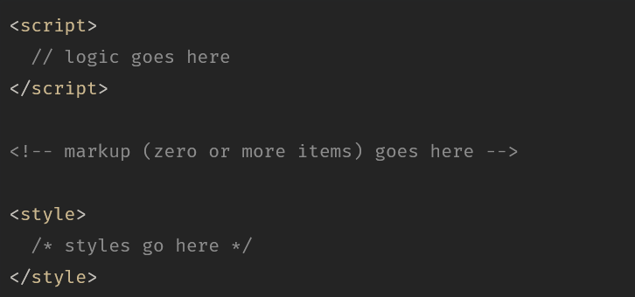
Aufbau von Svelte Komponenten
Komponenten werden in .svelte Dateien erstellt
Bestehen aus drei Teilen
Script Block
Style Block
Markup Block

Slide 23
Dynamische Attribute
Nutzen Curly Braces {}
Zuweisung mit =
Auch in Attributen möglich
Shorthand Attributes

Slide 24
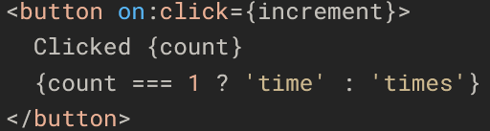

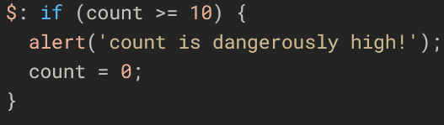
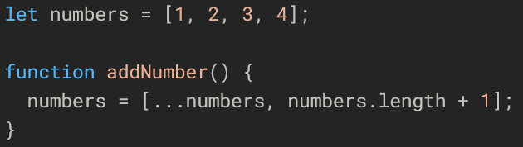
Reactivity
Assignment
Reactive Declarations
Reactive Statements
Arrays und Objekte Updaten

Slide 25
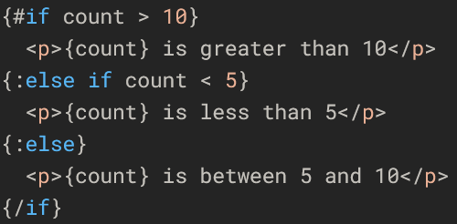
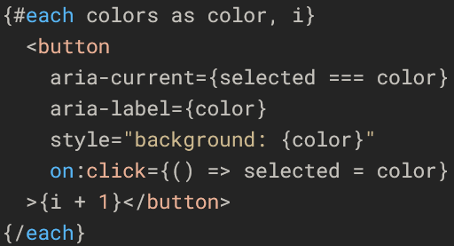
Logic
If Else Bedingungen
For Each Schleifen

Slide 26
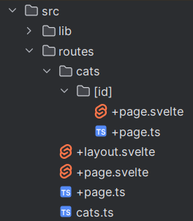
Routing und Layout
+page.svelte Dateien erstellen neue Seiten
Ordner bilden Routes im Browser ab
Eckige Klammern [] erlauben die Übergabe von Route-Parametern
+layout.svelte Dateien erstellen Layouts, die für alle Seiten gelten
Routing mit <a href=““></a>

Slide 27
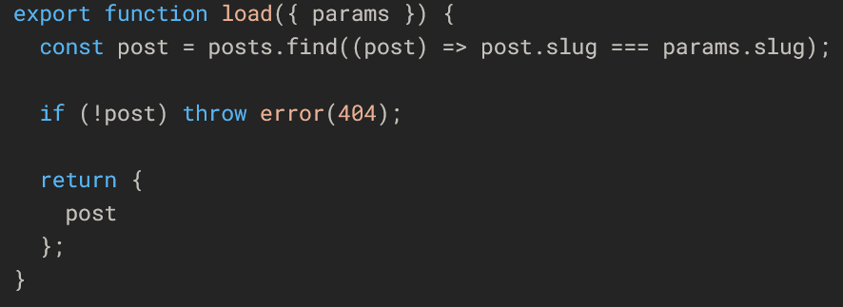
Laden von Daten
load() function implementieren
+page.js
Daten auf einer Seite laden
Client und Server Side
+page.server.js
Server Side
+layout.js
Daten im Layout und allen Seiten darunter laden
Client und Server Side
+layout.server.js
Server Side
Zugriff auf die Daten

Slide 28
Aufgabe 2
Implementiert die Anwendung mit SvelteKit
Die Genaue Anleitung ist im Repository

Slide 29
Pause (10 Minuten)

Slide 30
Aufgabe 3
Schaltet CSR für die Anwendung aus und vergleicht die Netzwerkanalyse und DOM mit den zwei anderen Anwendungen

Slide 31
Hydration
SSR-Anwendungen sind standardmäßig statisch
Hydration ist das Binden von JavaScript an die DOM
Fügt wieder Interaktion und Client Side Navigation hinzu
Best of Both Worlds

Slide 32
Performance
Performance ist relativ
Netzwerkgeschwindigkeit und Endgerät
Unterschiedliche Wahrnehmung der Ladegeschwindigkeit bei selber Ladezeit (progressive content loading)
Schnelles laden aber langsame Interaktionen
Objektive Metriken werden genutzt, um Performance zu messen

Slide 33
Wichtige Metriken
First Contentful Paint (FCP)
Largest Contentful Paint (LCP)
Interaction to Next Paint (INP)
Total Blocking Time (TBT)
Cumulative Layout Shift (CLS)
Time to First Byte (TTFB)

Slide 34
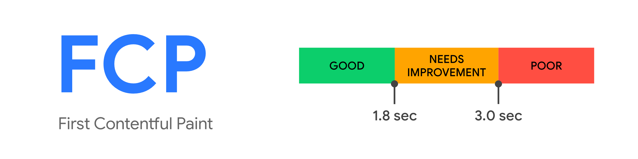
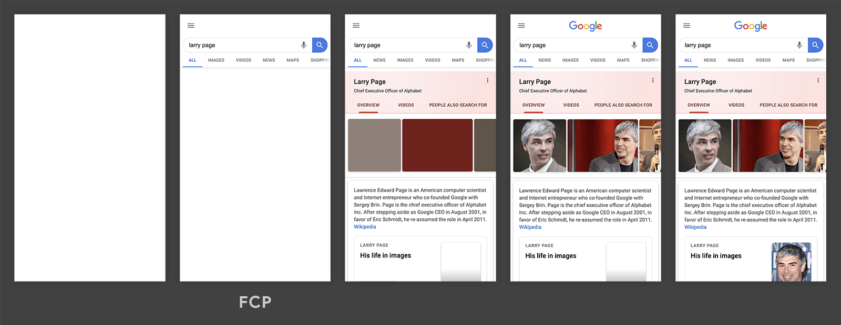
First Contentful Paint
Die Zeit nach der Navigation, bis das erste Inhalt gerendert wurde
Inhalt ist: Text, Bilder (mit Hintergrund), <svg> und nicht weiße <canvas> Elemente

Slide 35
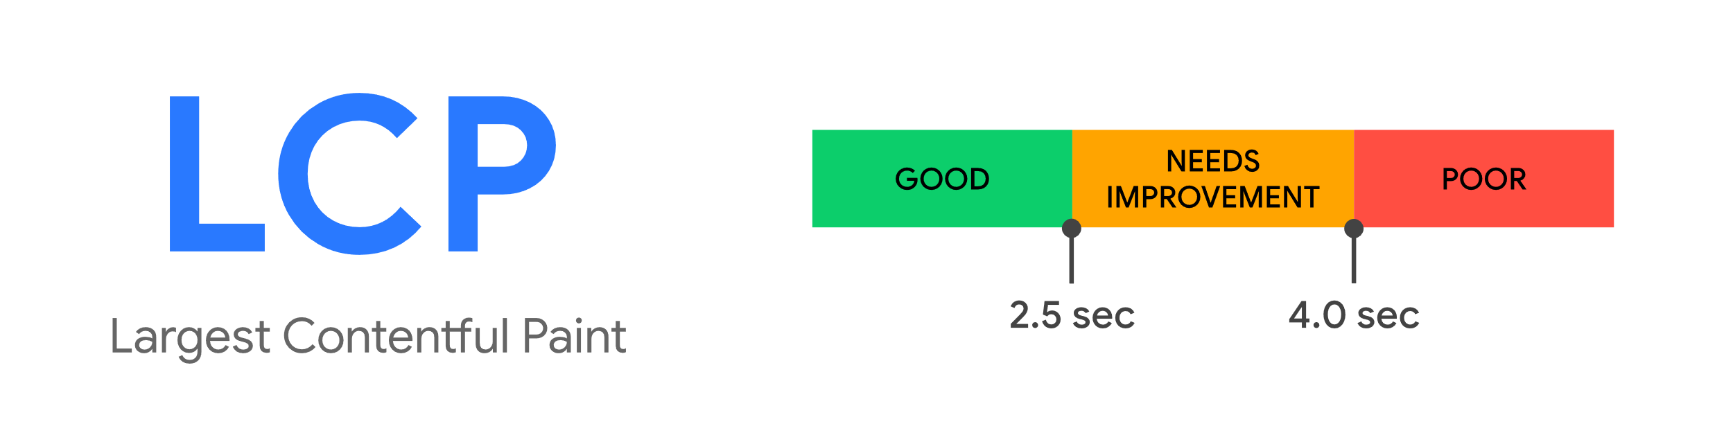
Ziel: Zeit messen bis der Benutzer den Hauptinhalt der Seite sehen kann
Zeitpunkt wenn der größte Bild- oder Textblock gerendert wurde
<img>
<image> Elemente in <svg>
<video>
Hintergründe, welche die url() Funktion nutzen
Einige Browser nutzen Heuristiken, um Inhalte auszuschließen, die nicht „contentful“ sind

Slide 36
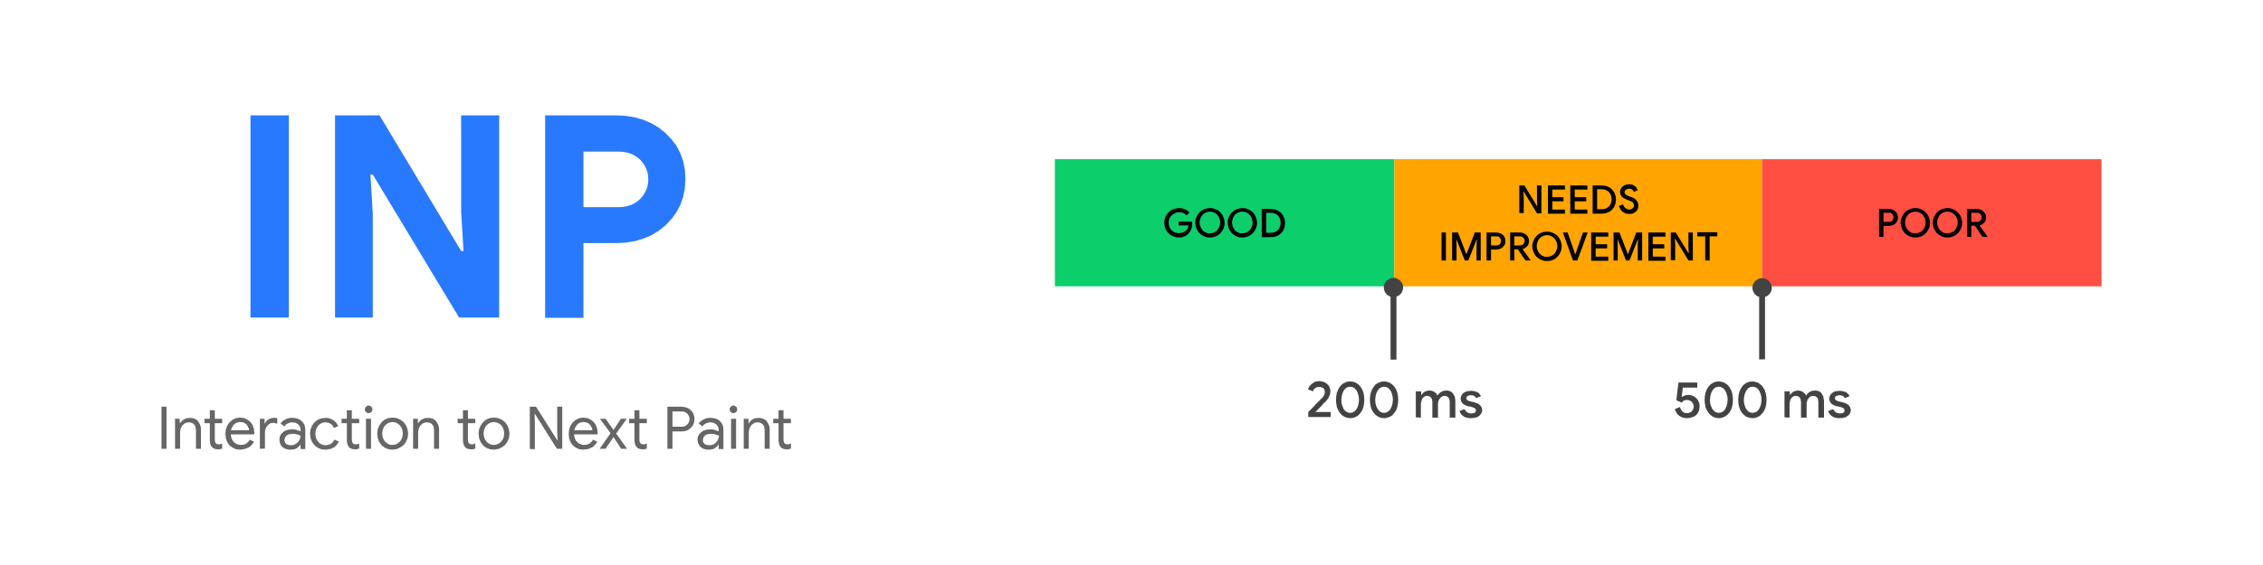
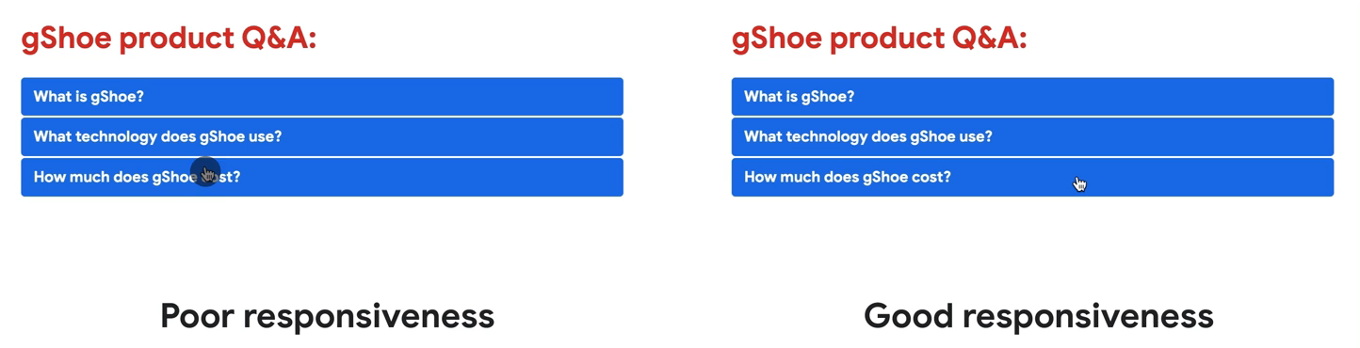
Videoquelle: https://web.dev/articles/inp
Misst die Latenz einer Interaktion
Mausklick, Tasteneingabe, Tap
Messwert ist die langsamste Interaktion
Langsamste Interaktion für alle 50 Interaktion wird ignoriert

Slide 37
Total Blocking Time (TBT)
Die gesamte Zeit nach dem FCP, in der, der Main Thread blockiert war
Der Thread gilt als blocked, wenn ein Long Tasks existiert
Long Tasks sind alle Tasks, die länger als 50ms brauchen
Guter Score unter 200ms

Slide 38
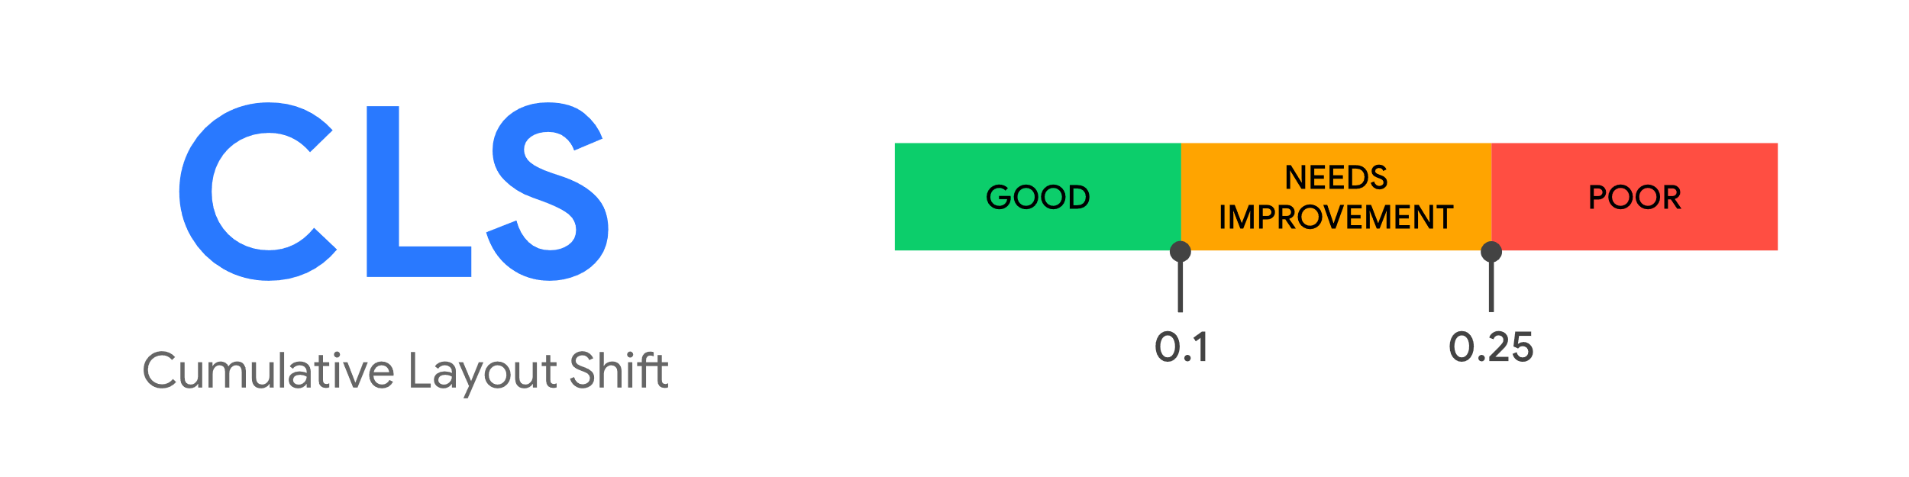

Videoquelle: https://web.dev/articles/cls

Slide 39
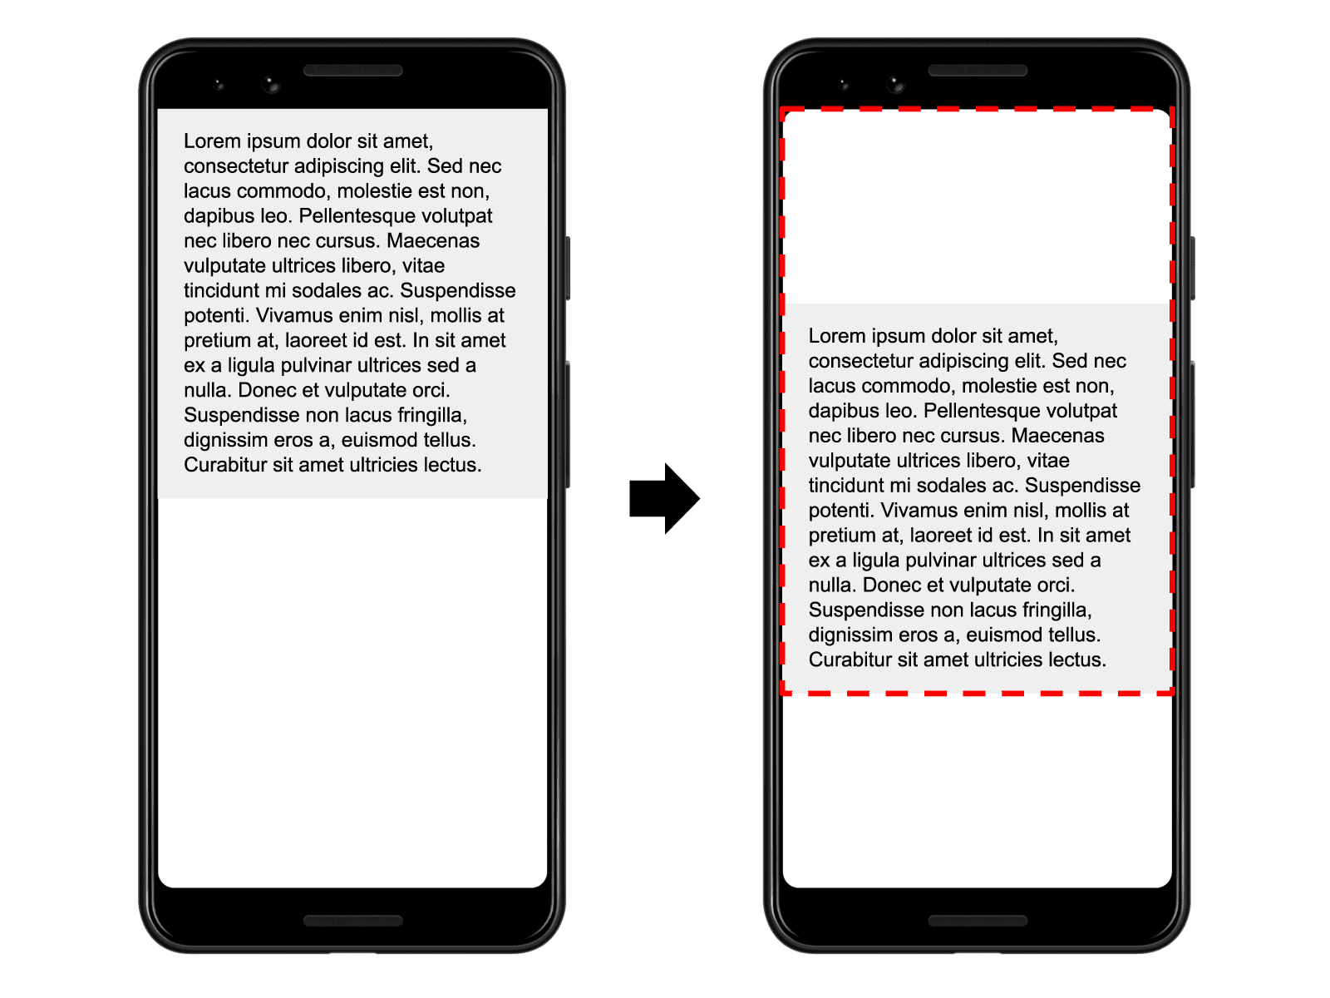
CLS-Score
Bildquelle: https://web.dev/articles/cls
layout shift score = impact fraction * distance fraction
Impact fraction
Größe des verschobenen Elements vor und nach dem layout shift relativ zum Viewport
Distance Fraction
Distanz der Bewegung relativ zum Viewport

Slide 40
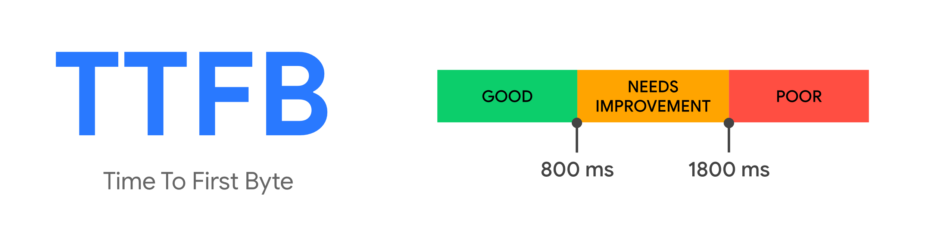
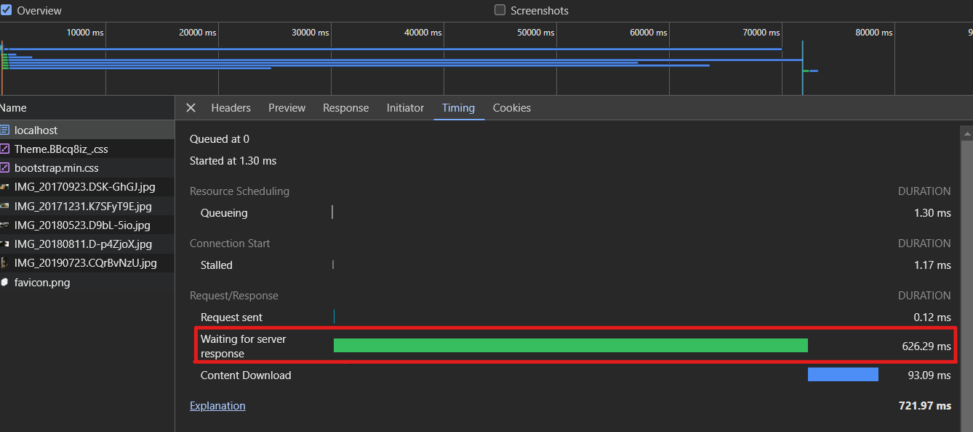
Zeit bis das erste Byte den Browser erreicht
In Chrome Netzwerk Tab als „Waiting for server response“

Slide 41
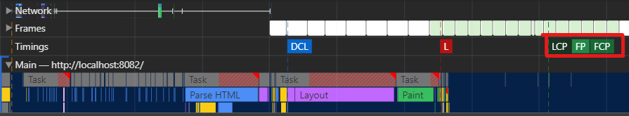
FCP und LCP in Chrome Dev Tools
In Performance Timeline unter Timings

Slide 42
Aufgabe 4
Vergleicht die Performance der drei Anwendungen.

Slide 43
Search Engine Optimization (SEO)
Websites werden von Search Engine gecrawled
Crawler sind Programme, die automatische Websites scannen
Google nutzt Googlebot
SEO ist der Prozess eine Website zugänglicher für Crawler zu machen

Slide 44
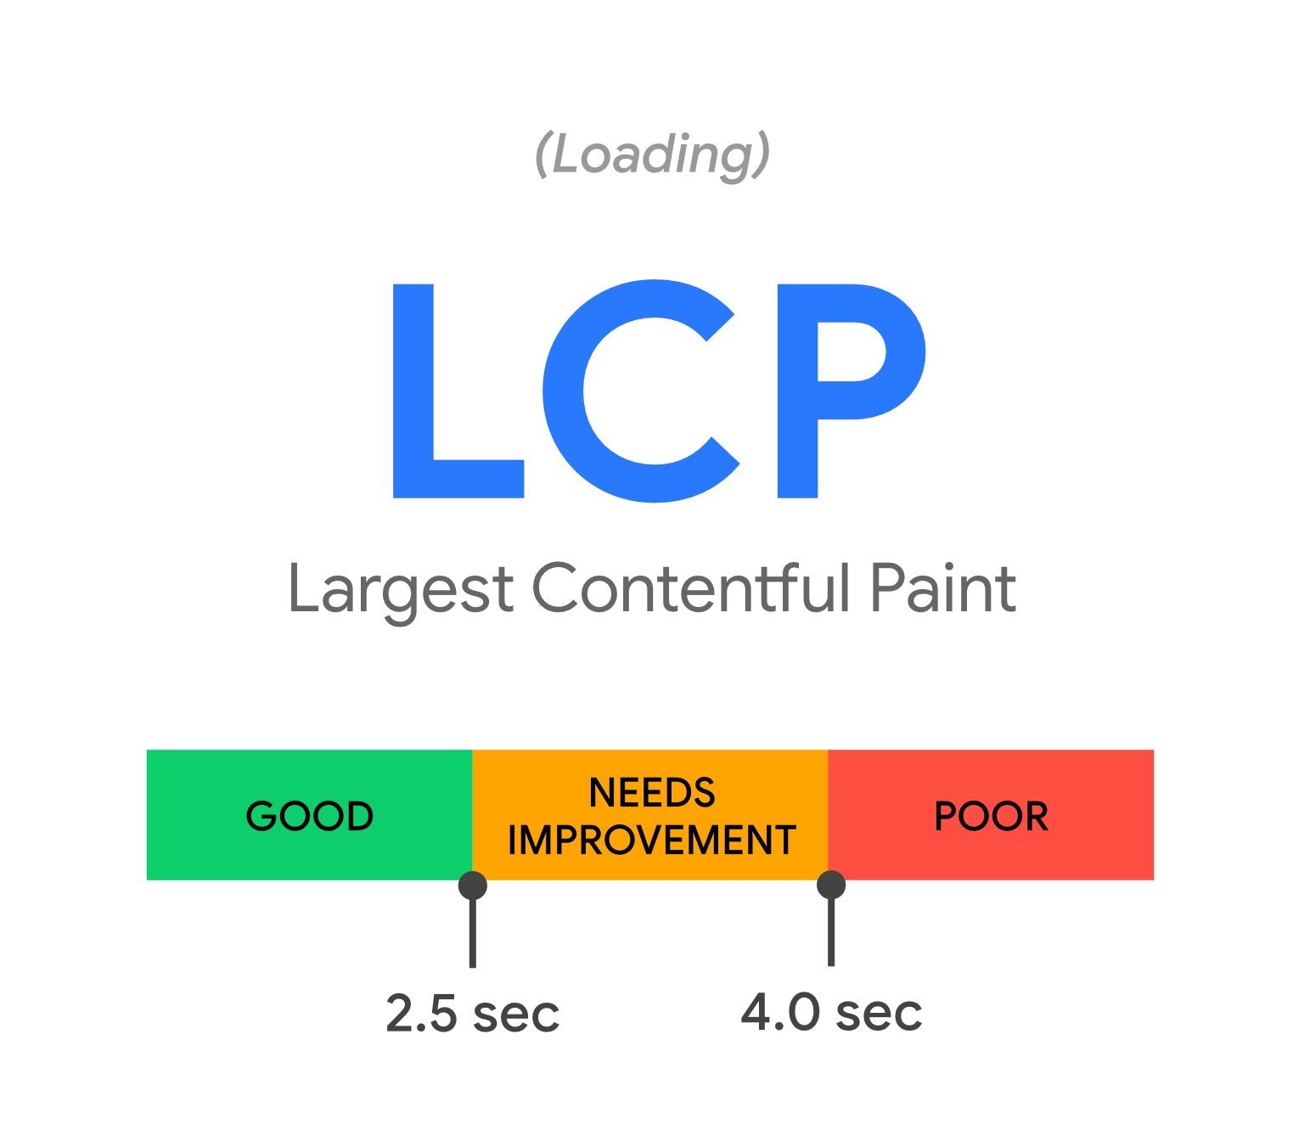
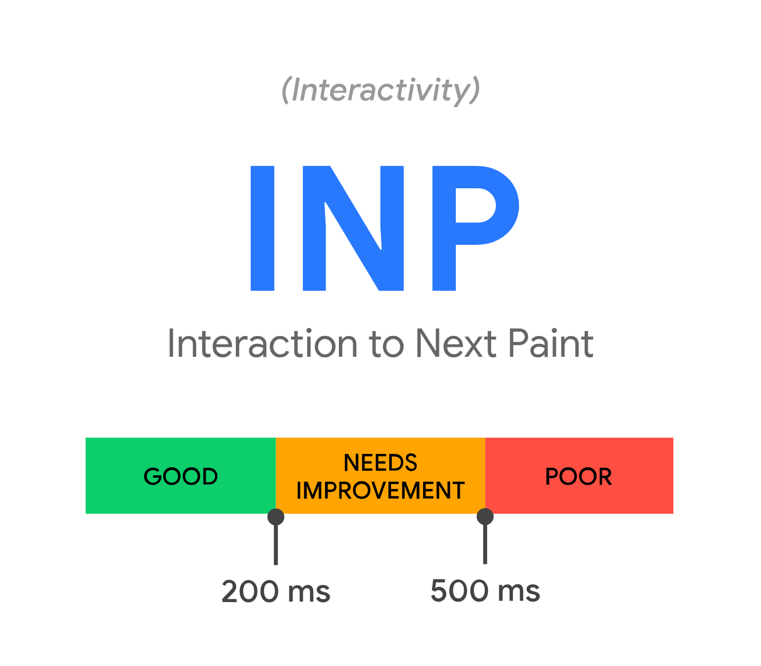
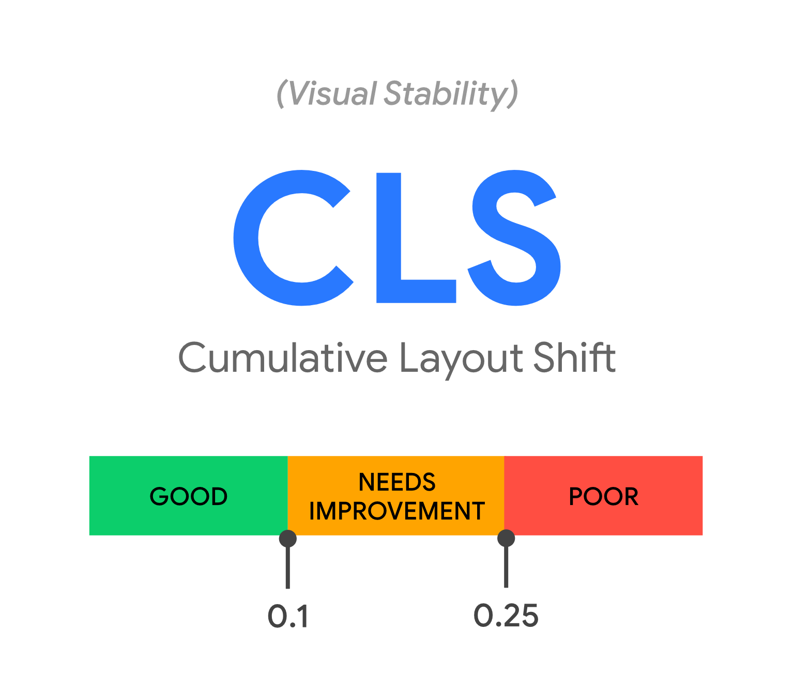
Core Web Vitals
Metriken die das Google Such-Ranking beeinflussen

Slide 45
JavaScript und SEO
Nicht alle Crawler können JavaScript ausführen
Googlebot kann Seiten mit JavaScript rendern
Pure HTML-Seiten sind schneller für den Crawler zu lesen
Googlebots hat Limitierungen für JavaScript
Siehe Google Doc

Slide 46
Danke für eure Aufmerksamkeit!

